Slide 1
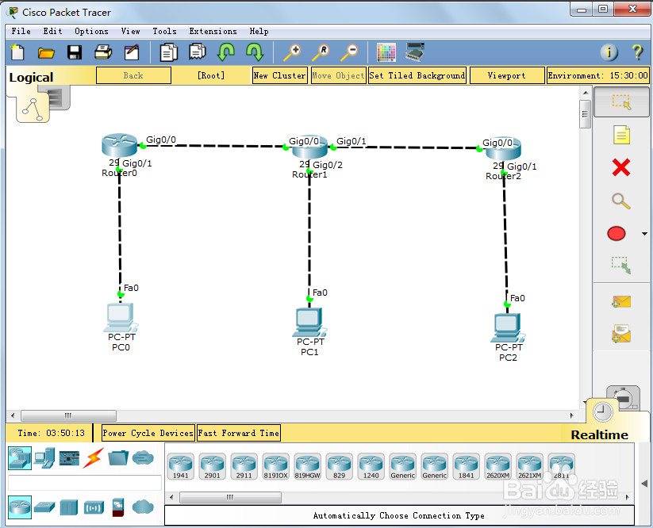
2911

Slide 2
主机、路由器配置网络参数
路由器配置RIP路由
PC0是否能够PING通PC1&PC2
RIP协议的配置： Router<config>#router rip （激活RIP协议） Router<config-router>#network network-number （声明直联网络） 查看相关信息： Router#show ip protocols （查看RIP协议信息） Router#show ip route （查看路由表）

Slide 3
特权模式Router# show ip protocols
全局配置模式 Router(config)#do show ip protocols
等价
一般思科的设备如果当前不是在#和>模式下，
想查看或者测试，使用show的时候，要在前面加个DO
Show ip route 查看路由配置情况
rip两个版本不能混用

